Slide 1

Tiết 6
Đọc mở rộng

Slide 2
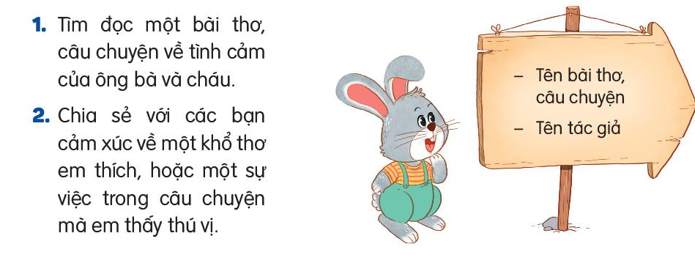

Slide 3


